Slide 1
"Блокадный хлеб".
Много лет тому назад, когда нас ещё не было на свете, когда все люди нашей страны мирно спали фашистская Германия без объявления войны напала на нашу страну . Так началась Великая Отечественная война. Это была жестокая война. Она принесла много горя и разрушений. Беда пришла в каждый дом. Эта война была самым страшным испытанием для народа. Хоть вы еще маленькие, но по книгам, фильмам и рассказам взрослых вы знаете что такое «война». Сегодня мы поговорим о блокадном городе Ленинграде.

Slide 2
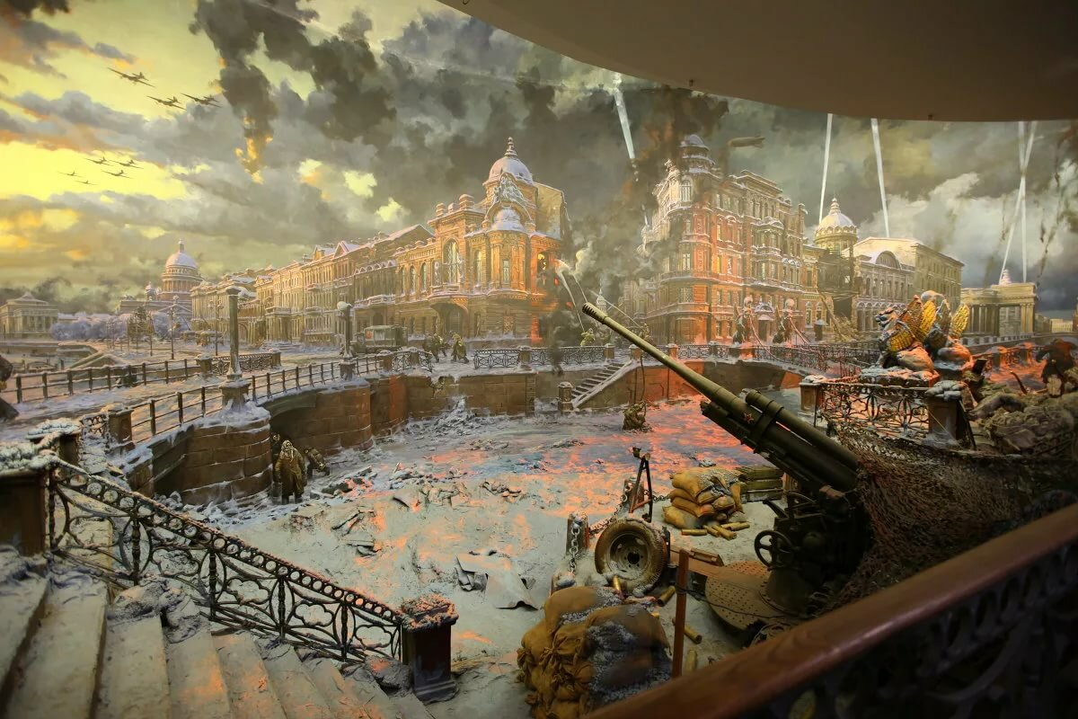
Очень скоро враги оказались рядом с городом. Днем и ночью фашисты бомбили и обстреливали Ленинград. Полыхали пожары, падали на землю убитые. Фашисты не сумел захватить город силой, тогда он решил задушить его блокадой. Фашисты окружили город, перекрыли все выходы и входы в город. Ленинград оказался в блокадном кольце.

Slide 3
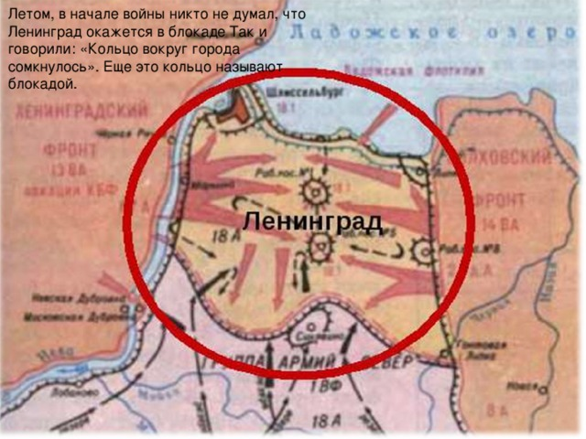
Что такое блокада? Это осадное кольцо, в которое взяли город. Начались суровые дня блокады. Блокада – это голод, это холод.
Блокада – это смерть. Фашисты заявили: «Отныне даже птица не сможет пролететь через кольцо блокады».
И птичка ласточка стала символом блокадного города, возвращением жизни в «мертвый город». Но жители Ленинграда, ленинградцы – мужчины, женщины, пожилые люди, дети, проявляли стойкость и мужество, и всеми силами поднялись на защиту города.
Город регулярно обстреливали с воздуха по 6-8 раз в сутки. И звучала воздушная тревога.

Slide 4
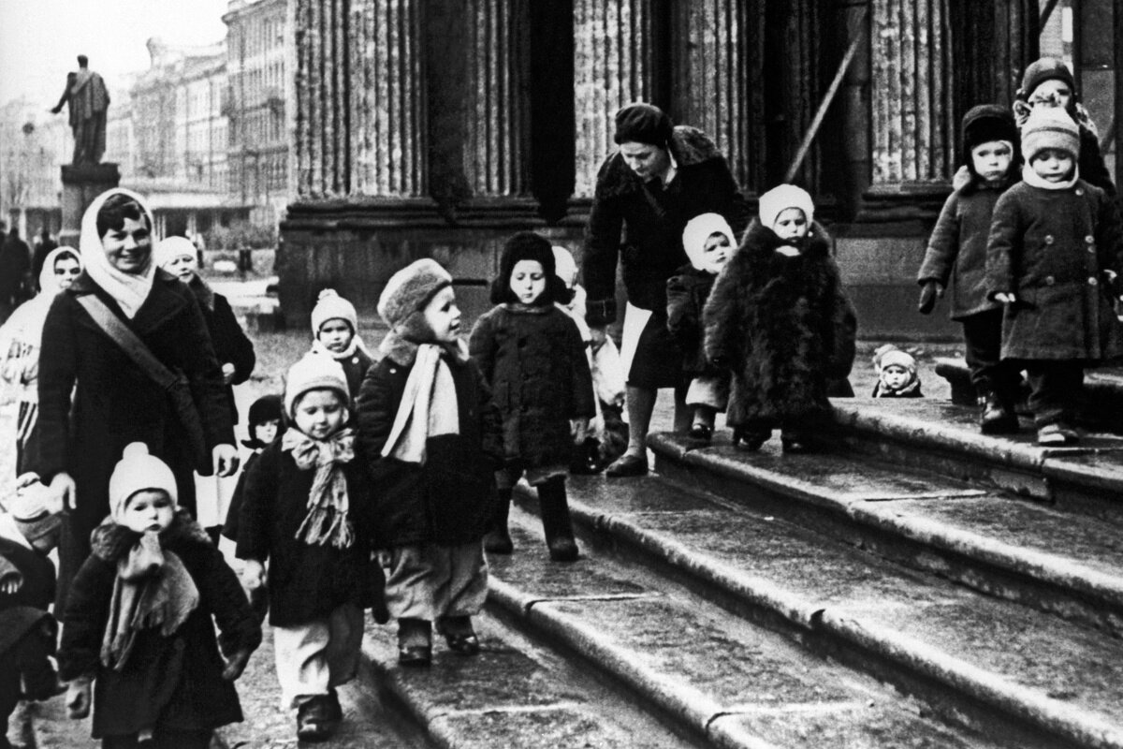
Когда люди слышали такой сигнал, то все прятались в бомбоубежище. .А что такое бомбоубежище? Это специальные помещения под землёй, где можно было укрыться от бомбёжки.

Slide 5
Жизнь в городе становилась всё труднее. Пришла зима, стояли лютые морозы.

Slide 6
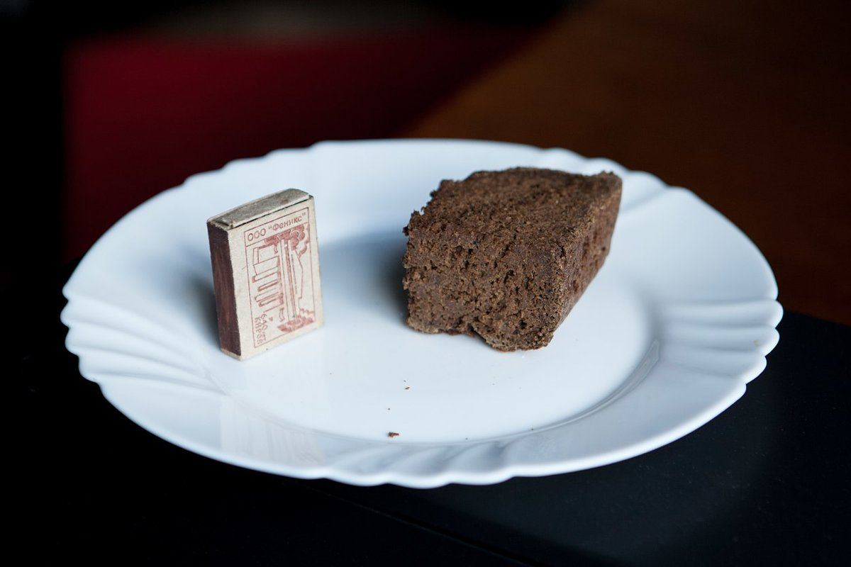
Норма хлеба снизилась в 5 раз, вот такой кусочек хлеба давали жителю блокадного Ленинграда- 125 грамм.

Slide 7
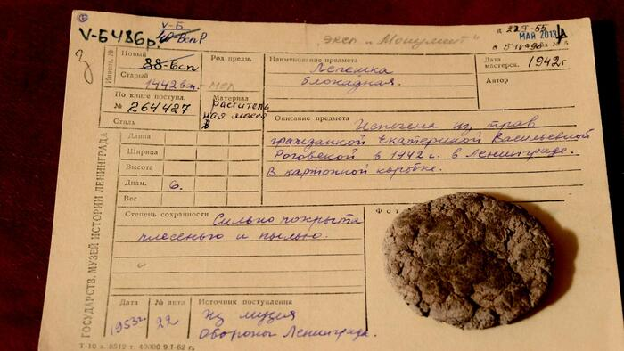
Каждый день люди стояли в огромной очереди, чтобы получить маленький кусочек хлеба. Получили хлеб, с карточки отрезали один талон и так каждый день. Блокадный хлеб был не такой вкусный, как сейчас. В хлеб добавляли соевую, ячменную, овсяную муку. Добавляли даже хвою, иногда бумагу. Ели все и ничего не выкидывали. Из под снега доставали все, что осталось после сбора урожая: кочерыжки капусты, кормовая свекла и. д.

Slide 9
Вот дети, какое тяжелое испытание выпало Ленинградцам. Вглядитесь в эти фотографии и вы поймете, как жили ленинградцы блокадной зимой. До сих пор в этом городе сохранилось особое отношение к хлебу. Вам понятно почему? Правильно, потому, что только маленький кусочек хлеба спас много жизней. И, давайте, и мы будем всегда уважительно относиться к хлебу. Да, сейчас у нас всегда много хлеба на столе, он разный, белый и черный, но он всегда вкусный. И все вы должны помнить, что хлеб нельзя крошить, нельзя оставлять недоеденным.

Slide 10
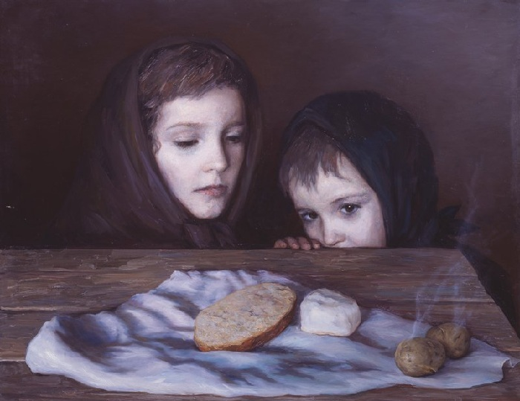

Slide 11
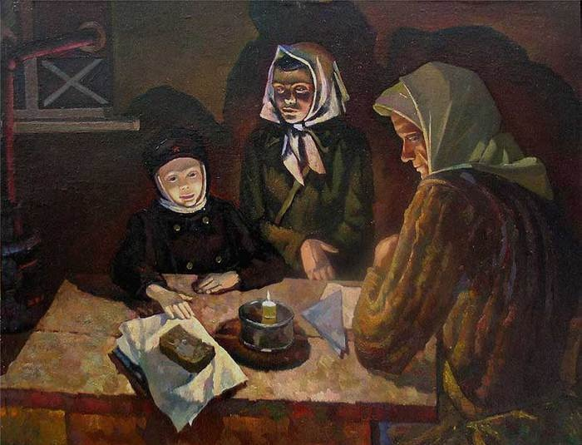

Slide 12
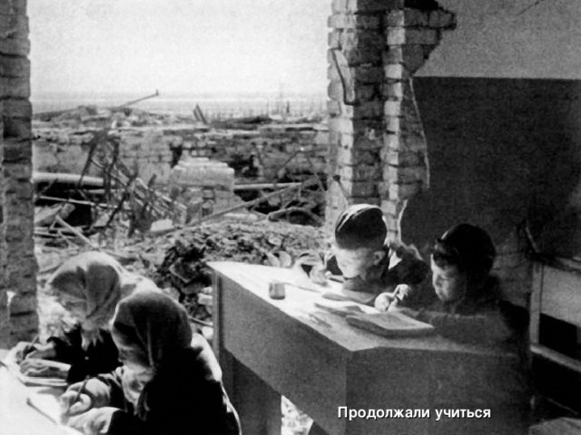
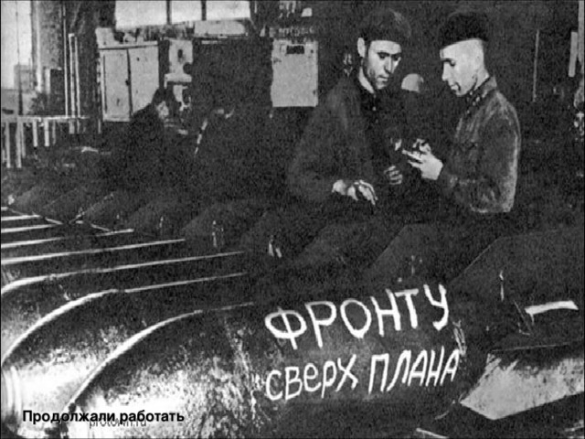
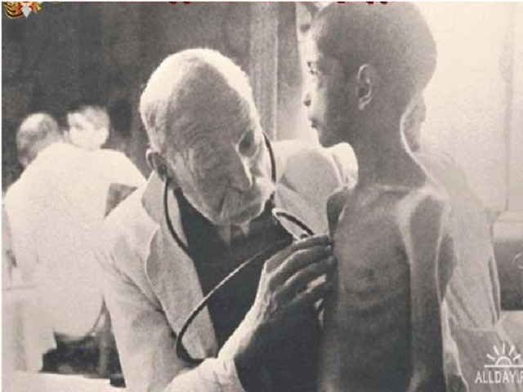
Несмотря на такое тяжёлое время, работали детские сады, школы. И те дети, которые могли ходить, учились в школе. И это тоже был подвиг маленьких ленинградцев.

Slide 13
Блокадный хлеб Я вспоминаю хлеб блокадных лет, Который в детском доме нам давали. Не из муки он был - из наших бед, И что в него тогда только не клали!
Хлеб был с мякиною, макухой и ботвой, С корой. Колючий так, что режет десна. Тяжелый, горький - с хвоей, лебедой, На праздник, очень редко - чистый просто.
Но самый сильный голод был, когда Хлеб мы по два-три дня не получали. Мы понимали, что война – это беда, Но каждый день с надеждой хлеба ждали.
Не дни мы голодали, а года. Хоть раз наесться досыта мечтали. Кто видел, не забудет никогда, Как с голоду детишки умирали.

Slide 14
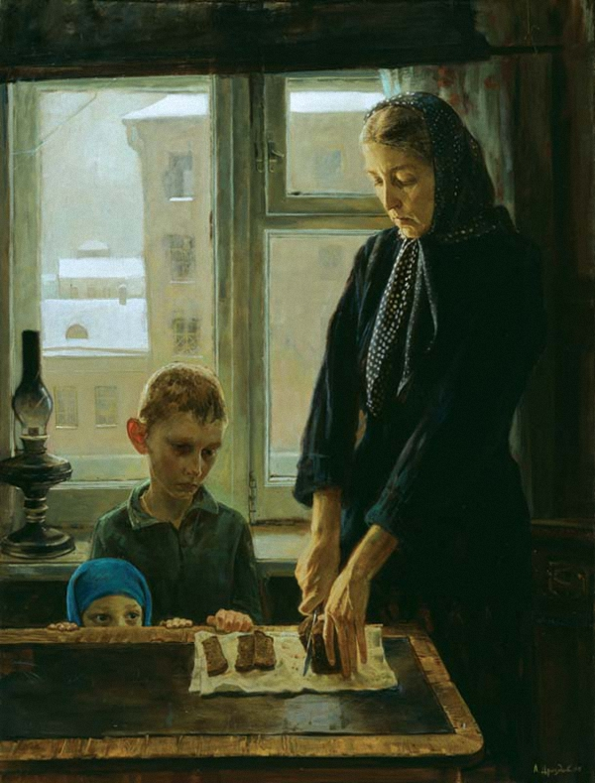

Slide 15
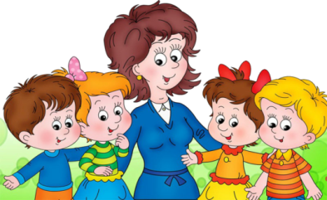
Давайте сделаем круг, который напомнит нам кольцо блокады, а потом подойдем друг к другу поближе, обнимемся и согреем друга своим теплом
А я для вас прочту стихотворение: Фанерой забито наше окно В городе тихо, очень темно Звук самолетов слышен, Низко летят над крышей. Тихо одними губами, Шепчу понятное маме: «Мама мне страшно, Мама 125 и больше не грамма». Свой хлеб разрезает мама И делит его пополам.

Slide 16
Блокада Чёрное дуло блокадной ночи. Холодно, холодно, холодно очень. Вставлена вместо стекла картонка. Вместо соседнего дома - воронка. Поздно. А мамы всё нет отчего-то. Еле живая ушла на работу. Есть очень хочется. Страшно. Темно. Умер братишка мой. Утром. Давно. Вышла вода. Не дойти до реки. Очень устал. Сил уже никаких. Ниточка жизни натянута тонко. А на столе -на отца похоронка.

Slide 17
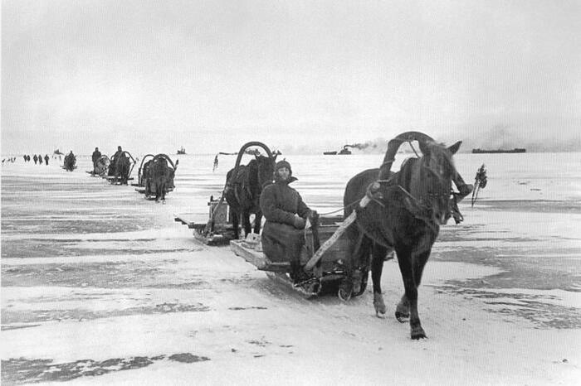
Зима голодно, холодно. В городе оставалось много детей и только одна дорога, по которой можно было вывести больных, детей, раненых и привести муку и крупу. Где проходила эта дорога? Эта дорога проходила по льду Ладожского озера. Ладога стала спасением, стала «Дорогой жизни» Она была очень опасной. К весне поездки по льду стали опасными: часто машины шли прямо по воде, иногда проваливались, и водители снимали дверцы кабины, чтобы успеть выскочить из тонущего грузовика. Они рисковали своими жизнями, чтобы привезти продукты, вывезти больных и детей.

Slide 19
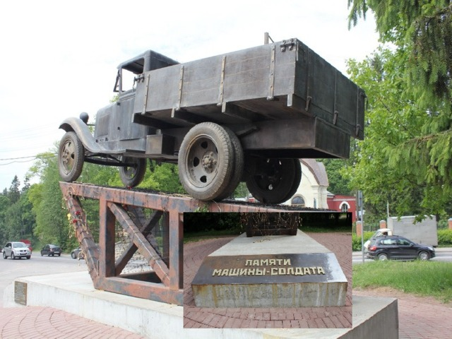
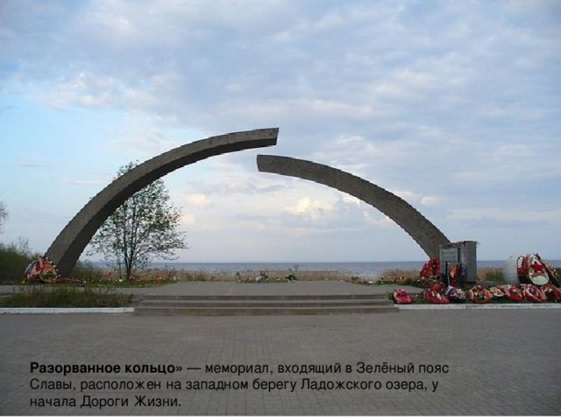
«Памятник, установленный полуторке»
На том месте, где было прорвано кольцо блокады, сейчас установлен памятник, который называется «Разорванное кольцо». За мужество и героизмгород Ленинград получил звание «Города- героя». Подвиг ленинградцев мы никогда не забудем.

Slide 20
Много испытаний выпало на долю ленинградцев, но они не сдались, блокада длилась почти 900 дней! (2 года и 4 мес)Но была прорвана, и 27 января Ленинград был полностью освобожден от блокады! В этот день в честь разгрома фашистских войск под Ленинградом над Невой прозвучал праздничный салют. Все люди вышли из своих домов и со слезами на глазах смотрели в небо.

Slide 21
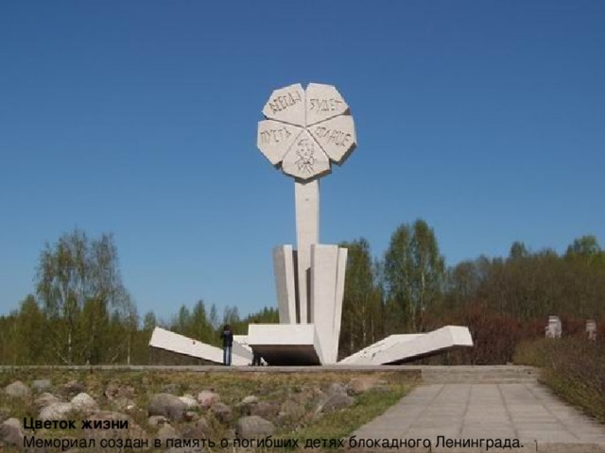
«Цветок жизни» Мемориал создан в память о погибших детях блокадного Ленинграда.

Slide 22
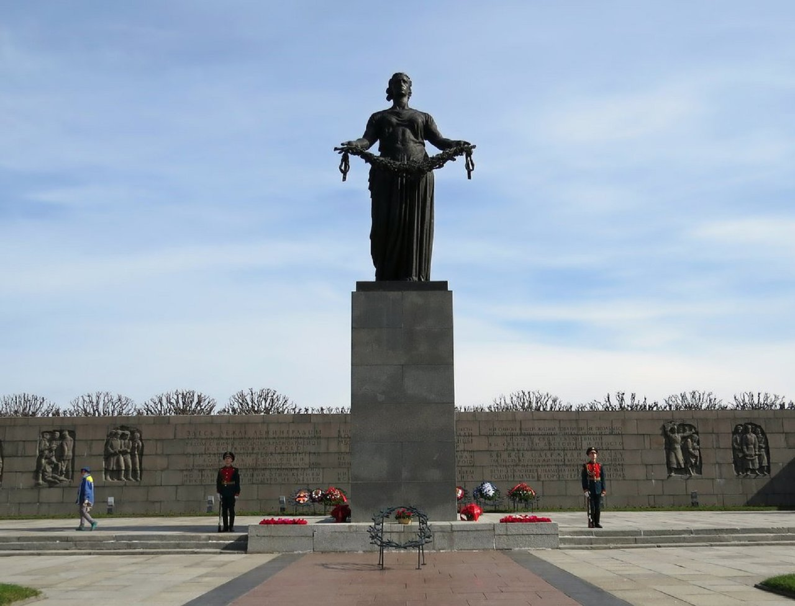
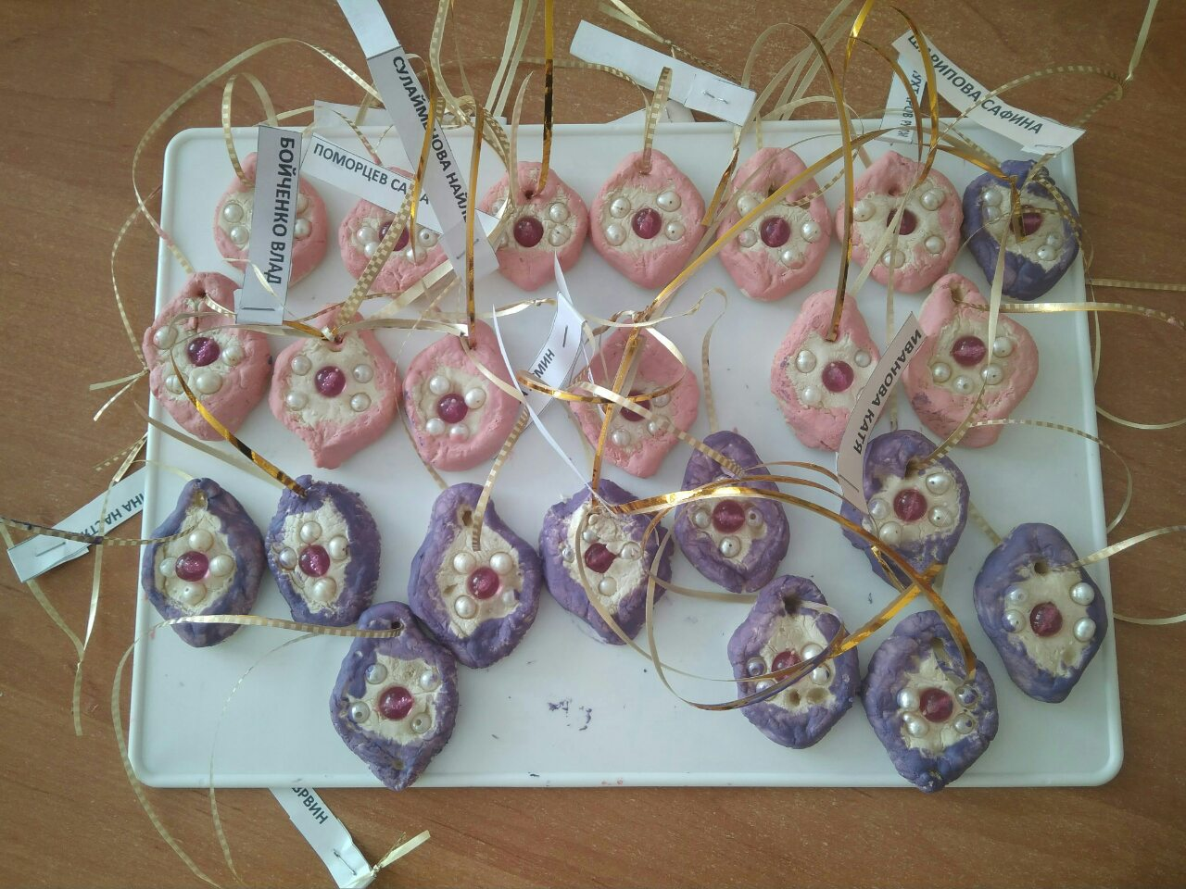
На Пискаревском кладбище, где захоронены тысячи ленинградцев, погибших в годы блокады возвышается скорбная фигура Матери — родины.

Slide 23
Хлеб, не объёмное слово Но по смыслу важнее нет. Во главе он стоит живого Без него не проходит обед. Хлеб миллионы жизней От смерти спасал ни раз. Кровью крестьянской, потом Он доставался для нас. Чёрствая корочка хлеба Символ блокады, войны. Голод для человека Видимый край беды. Тянет ручонки ребёнок Голод стоит в глазах. Корочку хлеба дайте Жалостно просит в слезах. Сердце от боли сжалось Детские слыша слова. Возьми малыш, что осталось Крошки со стола. Жадным движением ручек Крошки отправлены в рот. Словно лесную малину Он с наслаждением жуёт. (Валерий Куроленко)

Slide 25
И сегодня давайте все вместе зажжём свечу памяти, помолчим, почтим героев Ленинграда, всех, чьи жизни унесла в суровый час блокада.
МИНУТОЙ МОЛЧАНИЯ
Спасибо тем, кто город отстоял,
Кто выжил в страшную блокаду,
Кто восстанавливал, из пепла возрождал.
Спасибо вам, герои Ленинграда!

Slide 26
